Slide 1
2025年国庆节福利选用说明
2025年9月

Slide 2
综 述
本次国庆节福利采购，是经过政府招标采购程序确定叁家供货商（名单如下），每家提供5种不同的套餐，这些套餐虽然价格相同，却各具特色，基本可以满足教职工个性化需求，请教职工根据自身喜好选择一个套餐，填写校工会提供的信息表。
1.华润万家生活超市有限公司皇姑店
2.麦德龙商业集团有限公司
3.沈阳新供销运营管理集团有限公司

Slide 3

华润万家皇姑店国庆节福利套餐
自提地址：沈阳市皇姑区黄河南大街72号
华润万家皇姑店2楼团购洽谈处
领货时可向工作人员领取1小时免费停车票
邮寄：填写详细的地址、联系人、电话
联系电话：柳女士 13940162667
五个套餐均为市内邮寄或自提套餐
自提每个套餐均有不同的赠送产品

Slide 4

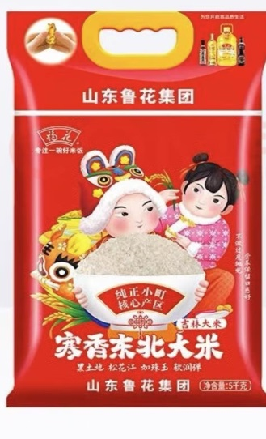
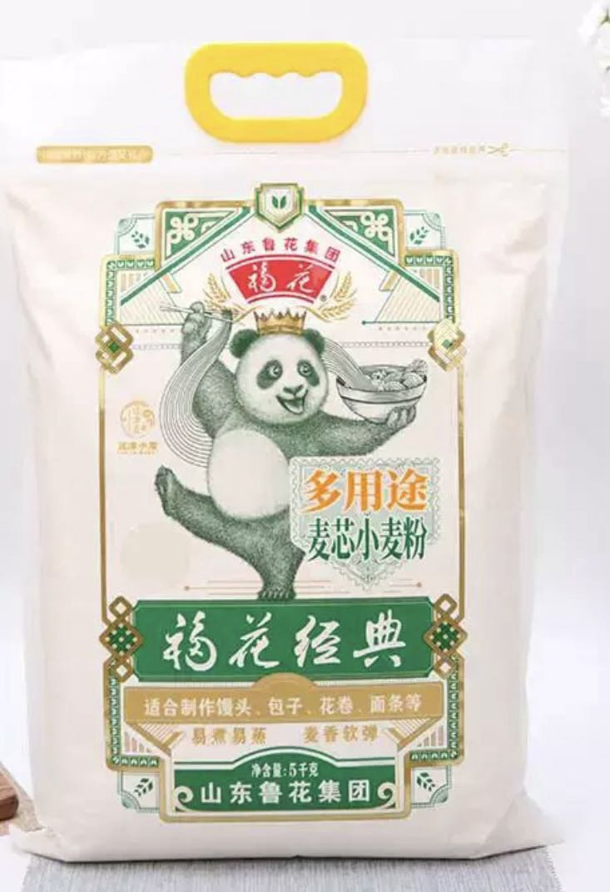


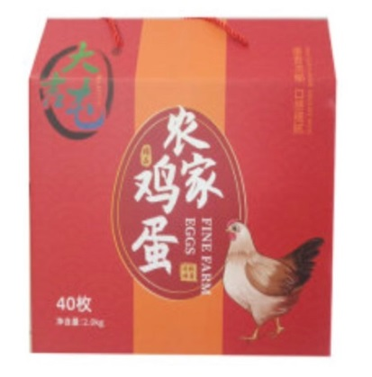
套餐一 沈阳市内邮寄，自提可送鸡蛋40枚一盒
序号 | 品名 | 规格 | 数量
1 | 鲁花浓葵花仁油 | 5L | 1
2 | 鲁花东北寒香大米 | 5KG | 1
3 | 鲁花福花麦芯粉 | 5KG | 1
4 | 汇源100%苹果汁 | 200ML*12 | 1
5 | 十月稻田五谷杂粮(糙米、血糯米、黑米、黄小米、 黑豆、黄豆) | 400G*6 | 1
自提赠送

Slide 5




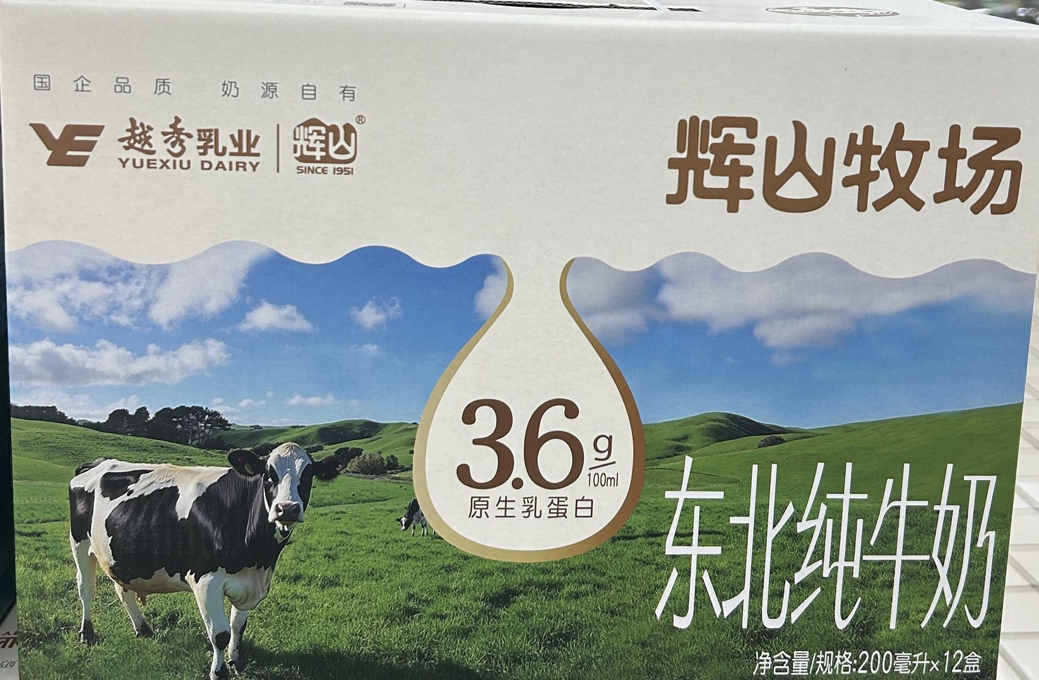
套餐二 沈阳市内邮寄，自提可送鸡蛋40枚一盒
序号 | 品名 | 规格 | 数量
1 | 福临门玉米油 | 5L | 1
2 | 福临门大豆油 | 5L | 1
3 | 乔府大院长粒香米 | 5KG | 1
4 | 福临门专业饺子粉 | 5KG | 1
5 | 辉山牧场牛奶3.6 | 200ML*12 | 1
自提赠送

Slide 6
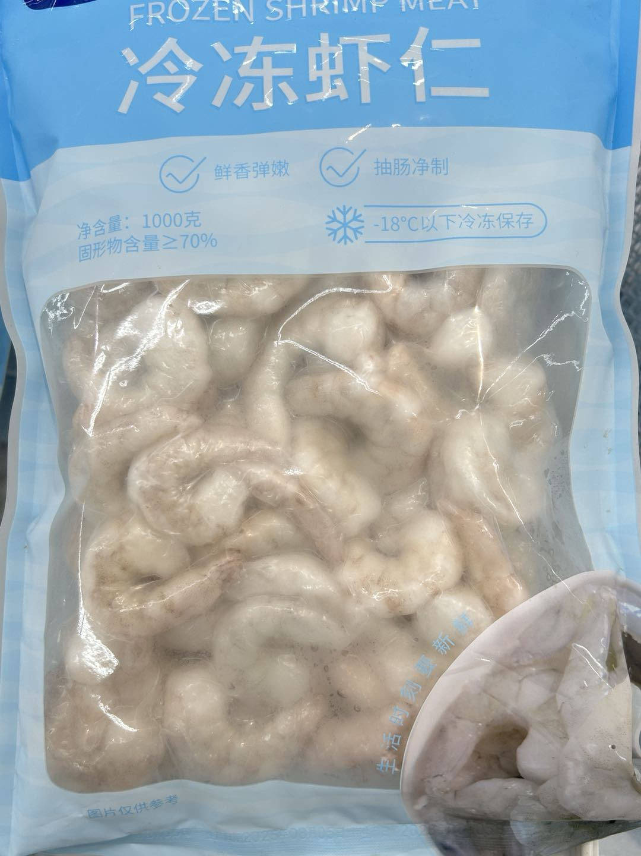
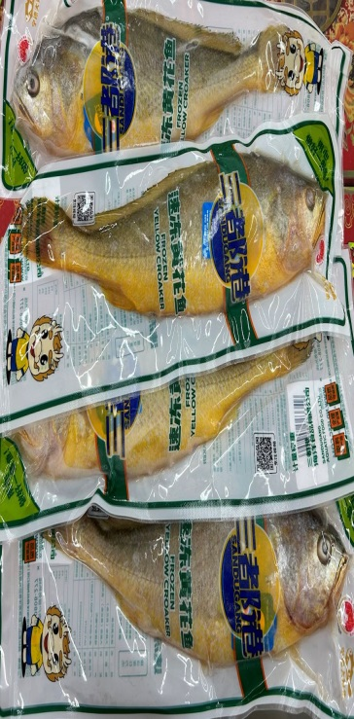
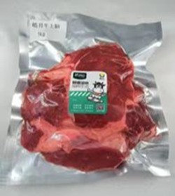
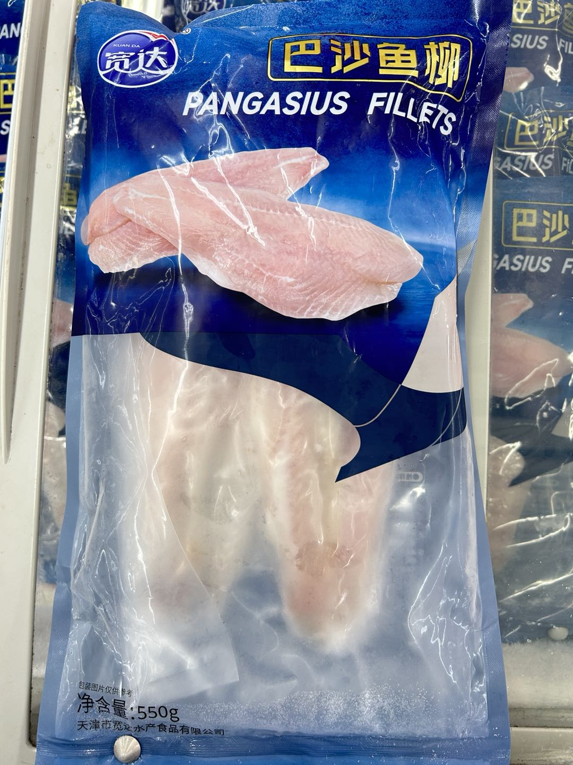
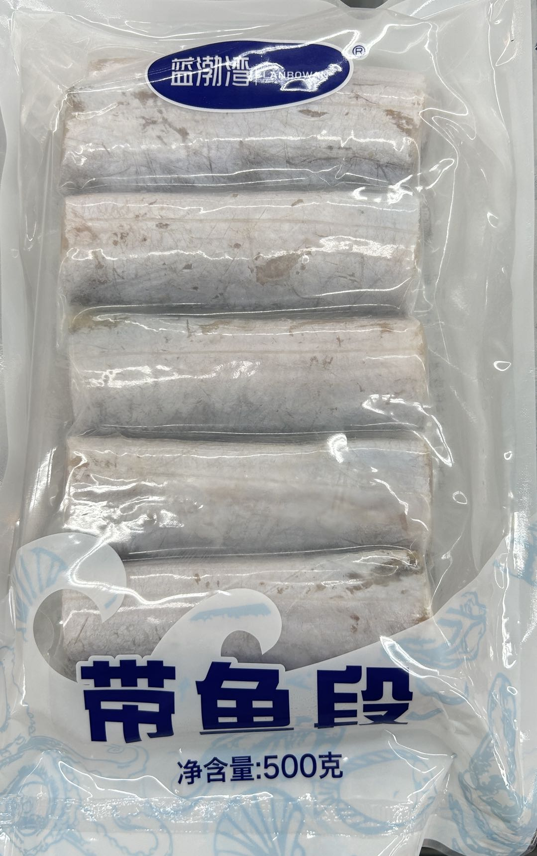
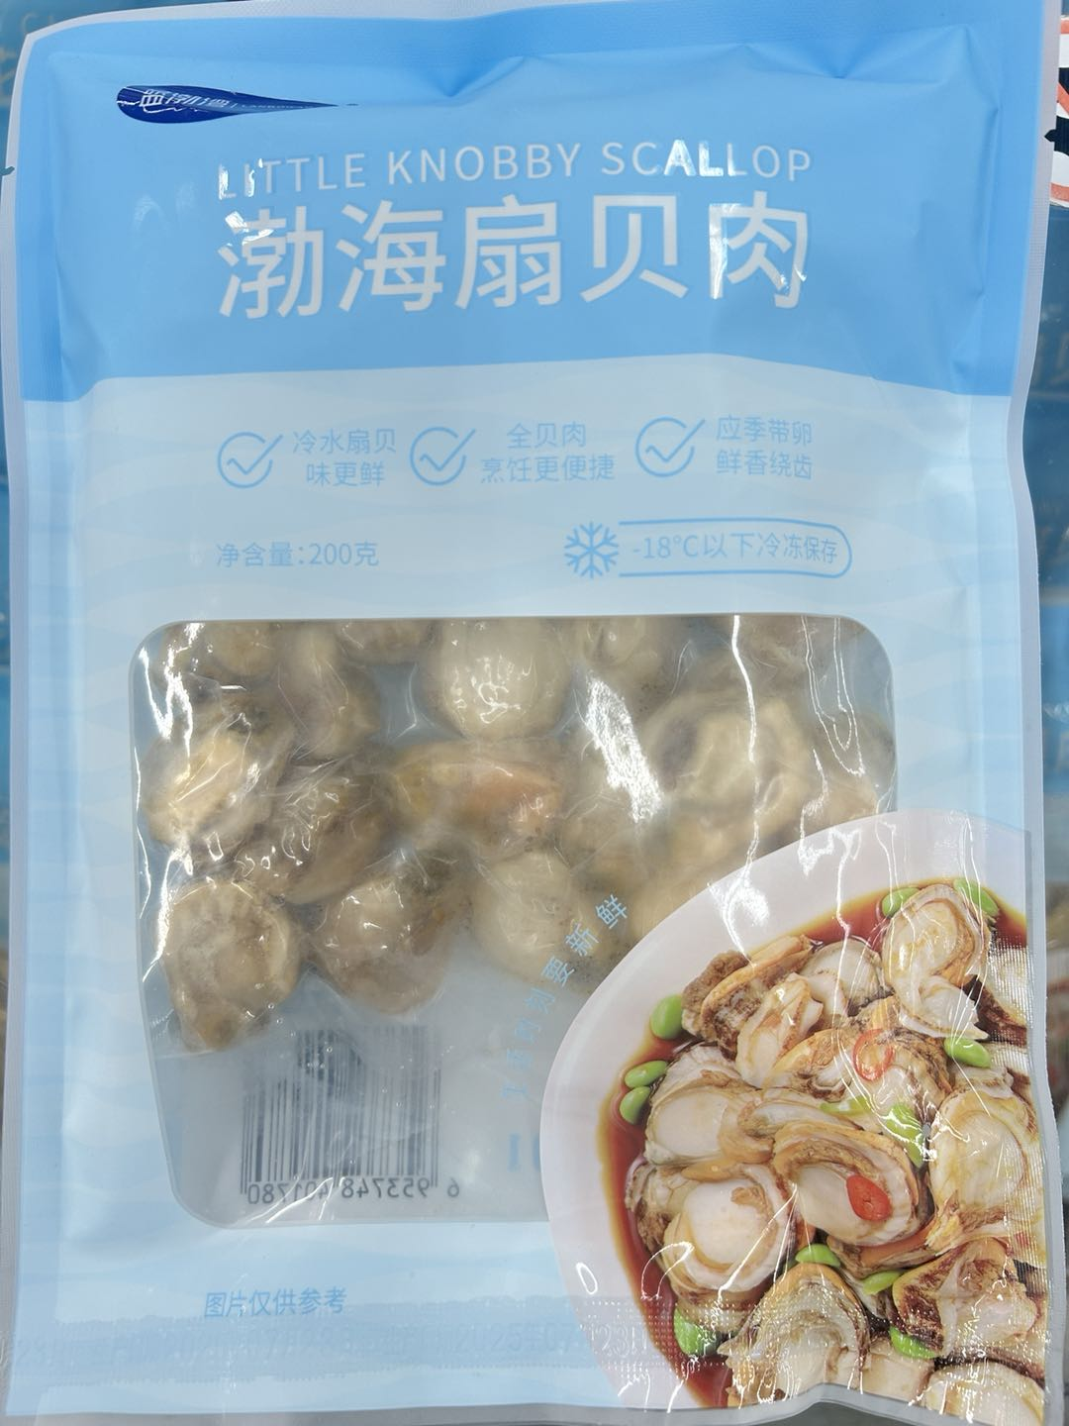

套餐三 沈阳市内邮寄，自提可送鸡蛋30枚一盒
序号 | 品名 | 规格 | 数量
1 | 蓝波湾冷冻虾仁 | 1KG | 1
2 | 三都港黄花鱼 | 450G | 2
3 | 皓月牛腩 | 1KG | 1
4 | 宽达巴沙鱼 | 550G | 1
5 | 蓝波湾带鱼段 | 500G | 1
6 | 蓝波湾扇贝肉 | 200G | 1
自提赠送

Slide 7
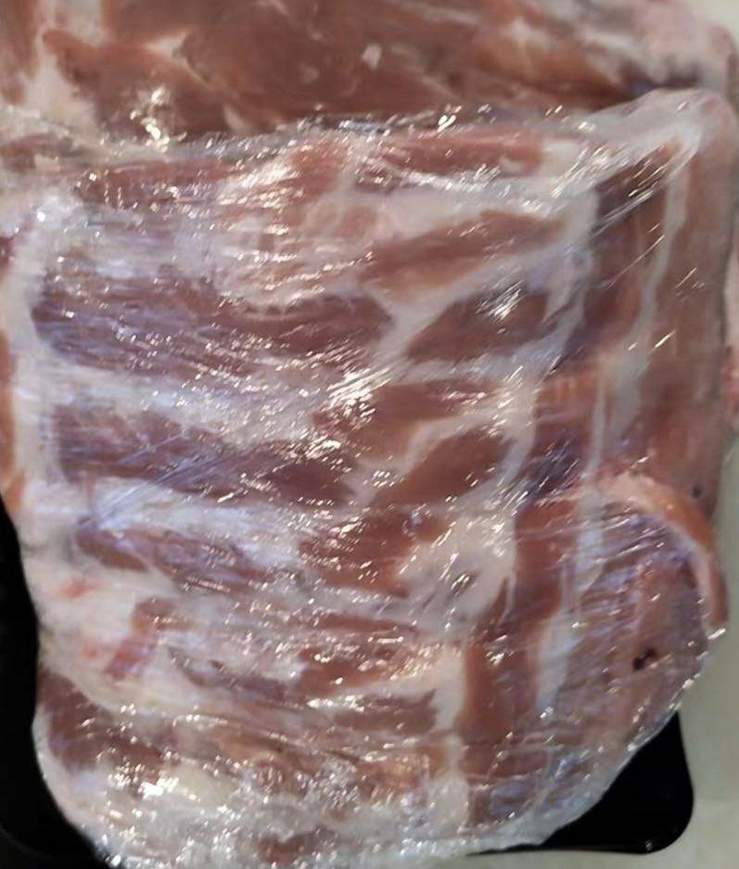
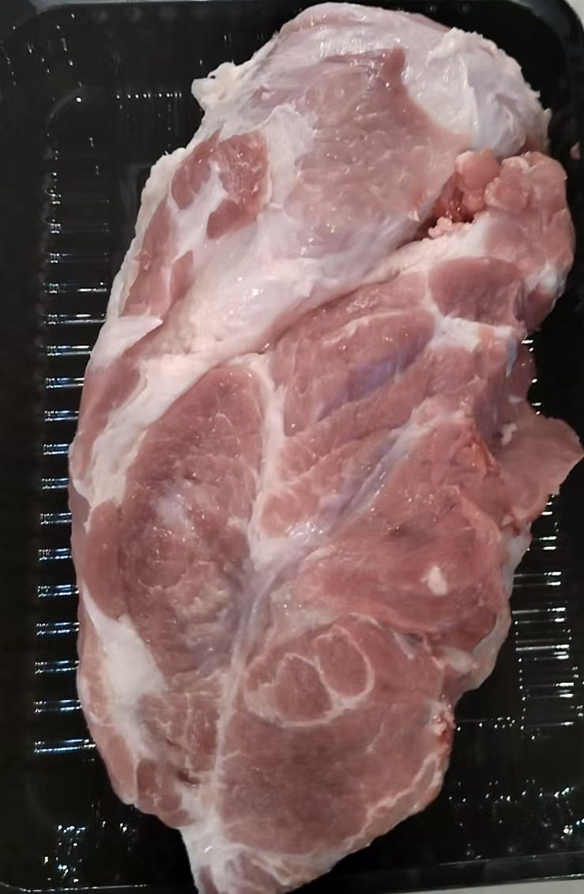
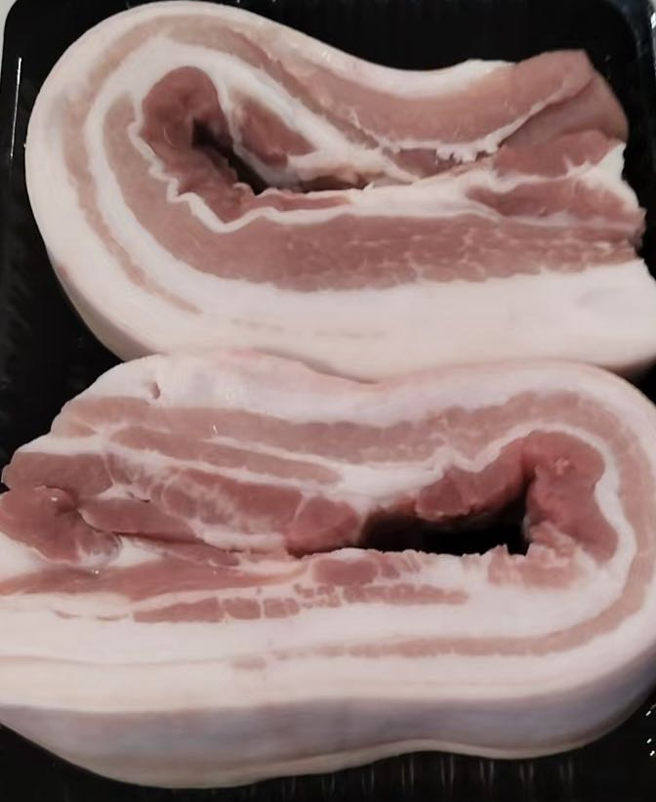
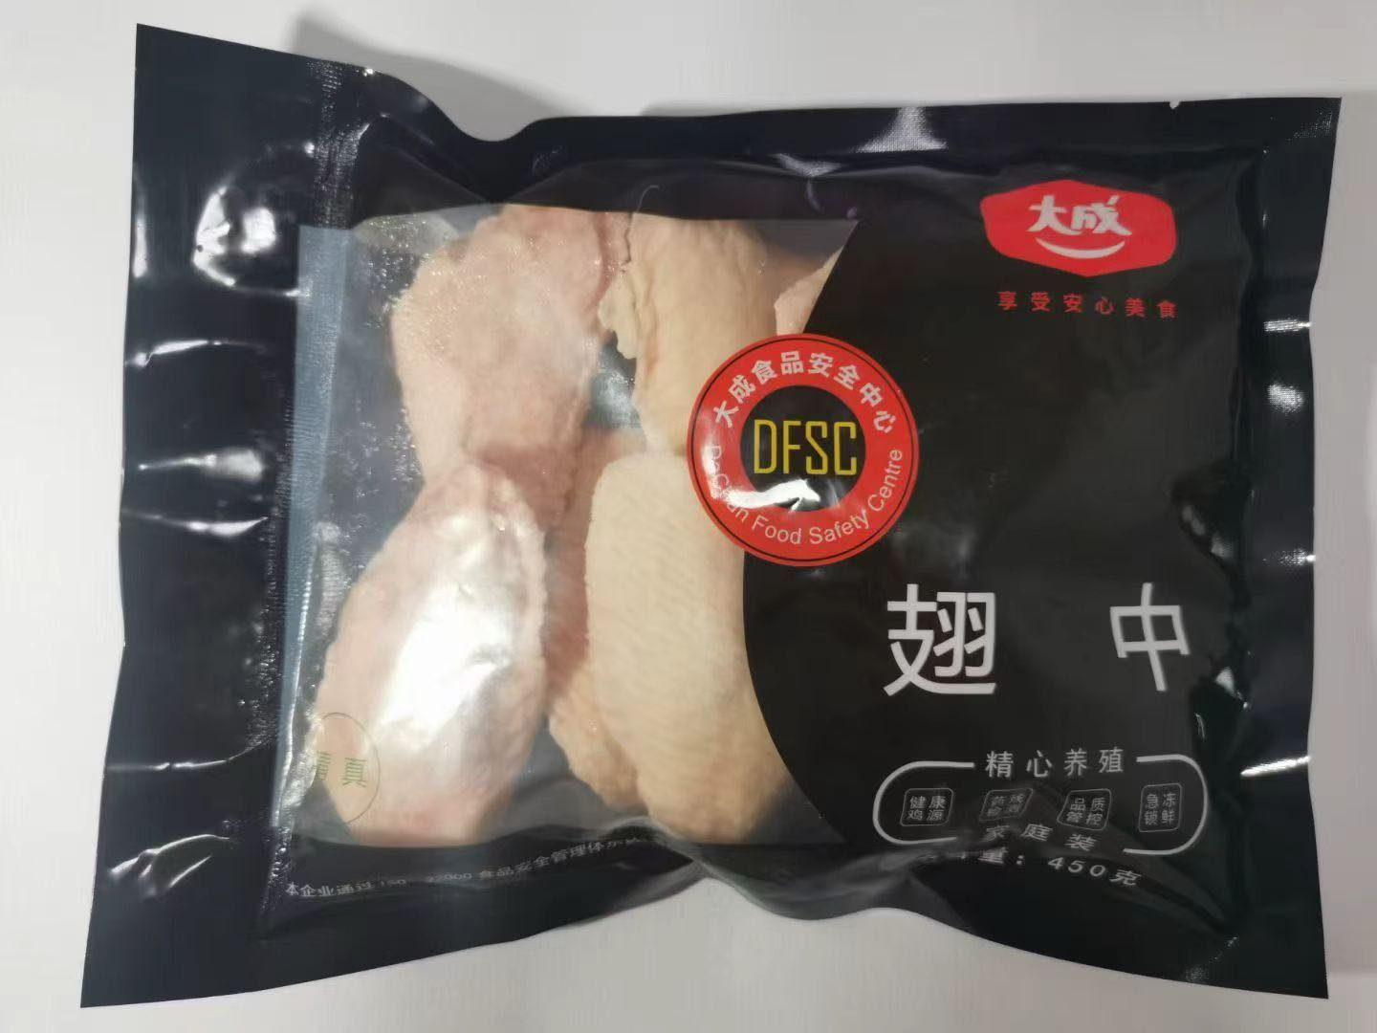
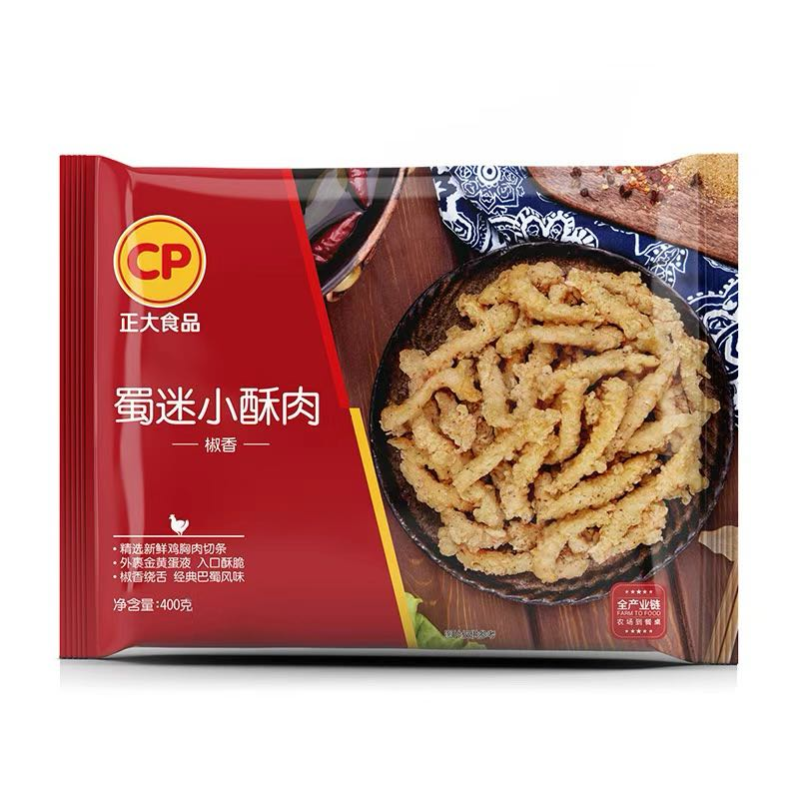
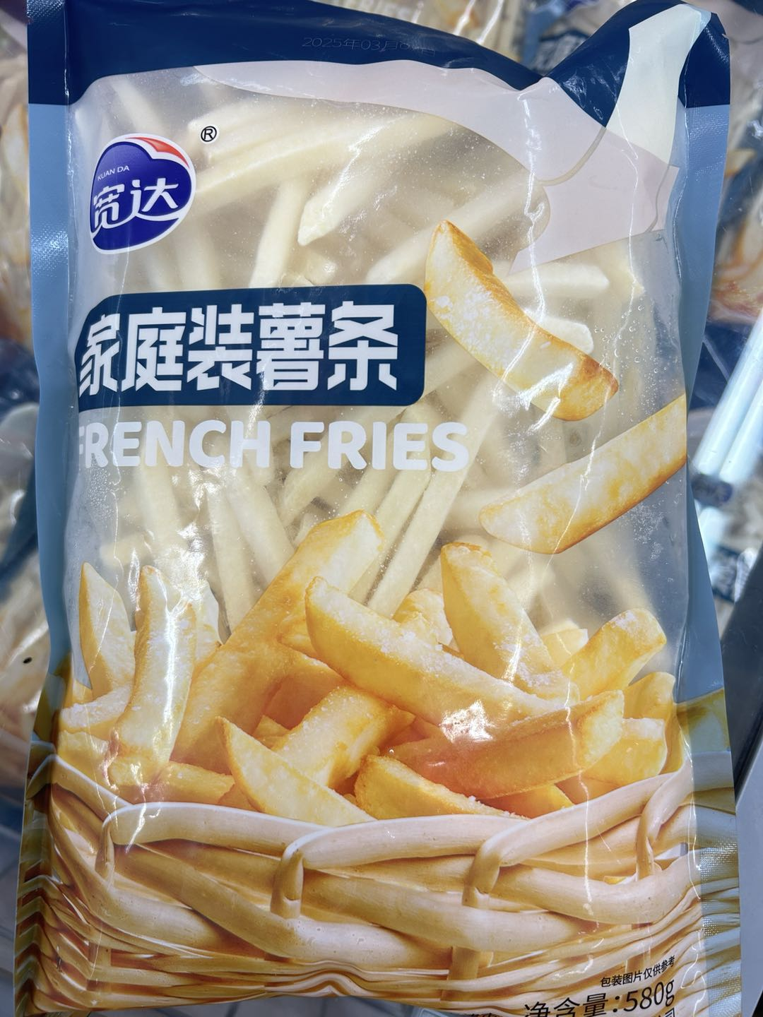
套餐四 沈阳市内邮寄，自提可送鸡蛋30枚一盒
序号 | 品名 | 规格 | 数量
1 | 牧原净排（鲜冻） | 2KG | 1
2 | 牧原梅花肉 | 1KG | 1
3 | 牧原下五花 | 1KG | 1
4 | 大成鸡翅中 | 450G | 2
5 | 正大小酥肉 | 400G | 1
6 | 宽达薯条家庭装 | 580G | 1
自提赠送

Slide 8

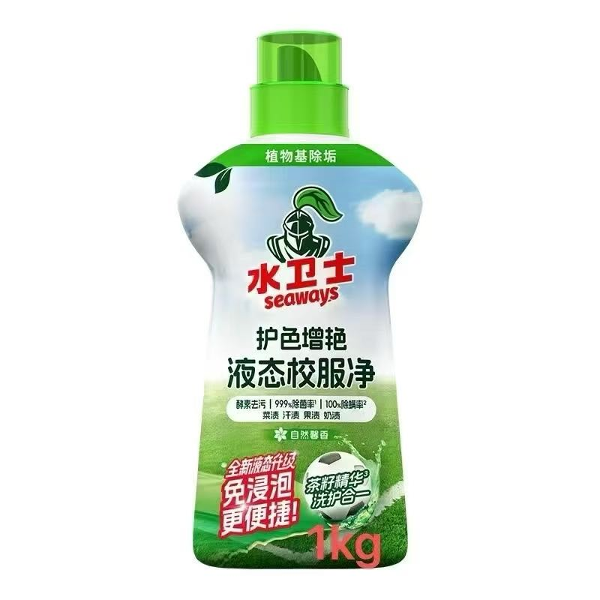
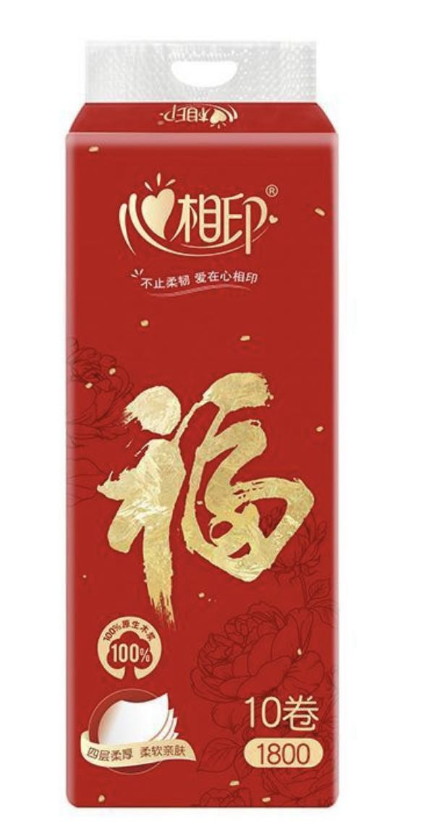




套餐五 沈阳市内邮寄套餐，自提可送纸抽（90抽*24包）
序号 | 品名 | 规格 | 数量
1 | 韩束控油洗护套装 | 洗发护发沐浴露500ml*3 | 1
2 | 大师调香洗衣液 | 3.5KG | 1
3 | 水卫士液态校服净 | 1KG | 1
4 | 水卫士洗衣机槽清洁剂 | 125G*6 | 1
5 | 心相印有芯卫生纸 | 180G*10 | 2
6 | 简约组合纸抽 | 90抽*24包 | 1
7 | 心相印手帕纸 | 24包 | 1
自提赠送

Slide 9





服务方案
选择麦德龙的老师赠送价值199元麦德龙全年Plus会员权益
所有套餐均可选择自提或邮寄：
非生鲜套餐提供辽宁省内包邮，生鲜套餐提供沈阳市内包邮（为保证生鲜品质，外阜区县无法提供邮寄服务）
自提地址：麦德龙沈阳铁西商场（铁西区兴工北街2号）卖场内收银线处
套餐到店自提老师赠送麦臻选可生食鸡蛋（咯咯哒代工）15枚
售前售后问题：姜经理 17642092919

Slide 10
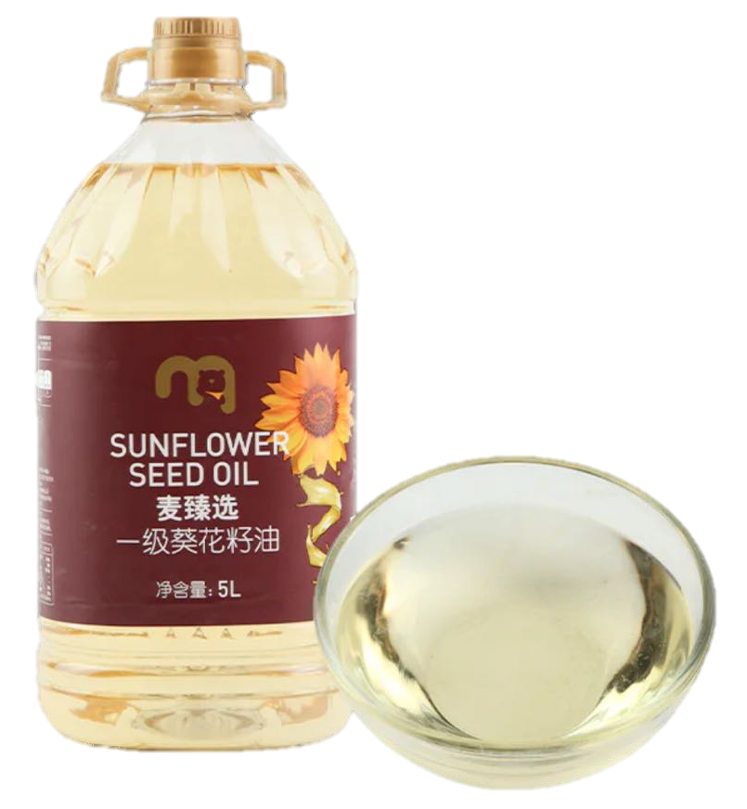
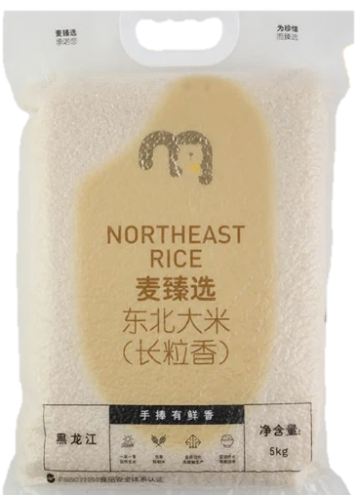


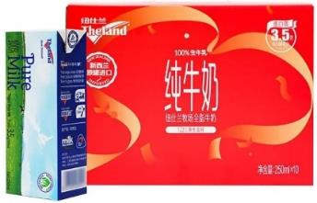




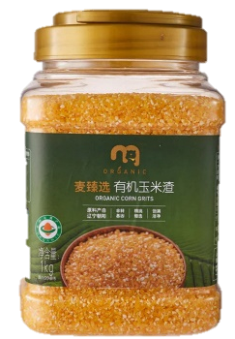

套餐一 民生优选
省内邮寄或自提
序号 | 商品编码 | 商品名称 | 商品优势
1 | 307723 | 麦臻选非转基因一级玉米油5L | 充氮保鲜技术，去壳物理压榨，富含维生素E
2 | 319281 | 麦臻选一级葵花籽油 5L | 严选非转基因玉米胚芽，物理压榨，独特香味
3 | 308174 | 麦臻选东北大米（长粒香）5kg*2 | 东北优质产地，清香自然，软韧适口
4 | 363814 | 雍君多用途麦芯粉 1kg*4 | 粉质细腻，自然洁白，一口好面，口感爽滑
5 | 341602 | 纽仕兰3.5g蛋白质全脂牛奶250ml*10 | 新西兰原装进口，100%生牛乳，3.5g优质乳蛋白
6 | 327178 | 麦臻选有机黄小米1.1kg | 有机溯源，颗粒饱满，米油浓稠，口齿留香
7 | 37033 | 麦臻选有机玉米渣1kg 杂粮 | 色泽金黄，颗粒均匀，谷味浓郁，糯香绵软
8 | 37028 | 麦臻选有机黑米1.1kg 杂粮 | 颗粒均匀，饱满透亮，有机产地种植
到店自提老师每人赠送麦臻选可生食鸡蛋15枚/盒

Slide 11
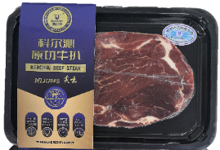
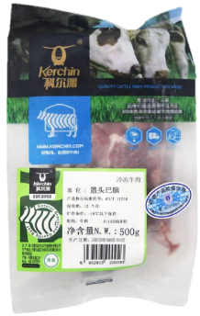
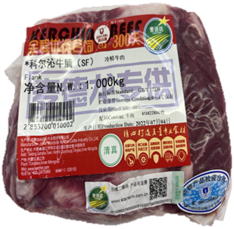
套餐二 牛气冲天
市内邮寄或自提
序号 | 商品编码 | 商品名称 | 规格 | 数量 | 商品优势
1 | 229738 | 科尔沁牛腩（鲜肉） | 1kg | 1 | 臻选科尔沁阉割小公牛，肥瘦相间，鲜美多汁，谷物饲养300天，国产好牛肉
2 |  | 科尔沁牛上脑（鲜肉） | 1kg | 1 | 臻选科尔沁阉割小公牛，肥瘦相间，鲜美多汁，谷物饲养300天，国产好牛肉
3 |  | 科尔沁筋头巴脑 | 500g | 1 | 鲜香美味，肥瘦相间，谷物饲养，科学排酸，优选不超过24个月小龄公牛
4 |  | 科尔沁眼肉原切牛扒 | 150g | 1 | 原肉原切，优选牛眼肉部位，鲜嫩多汁，核心产区，冷链运输，谷物饲养300天
5 |  | 科尔沁沙朗原切牛扒 | 150g | 1 | 原肉原切，优选牛沙朗部位，鲜嫩多汁，核心产区，冷链运输，谷物饲养300天
到店自提老师每人赠送麦臻选可生食鸡蛋15枚/盒

Slide 12
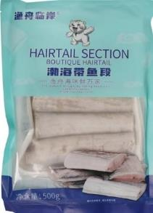
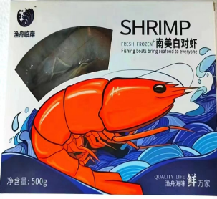
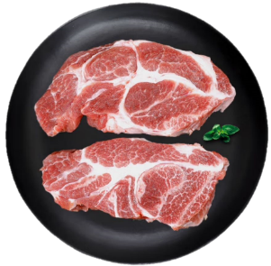
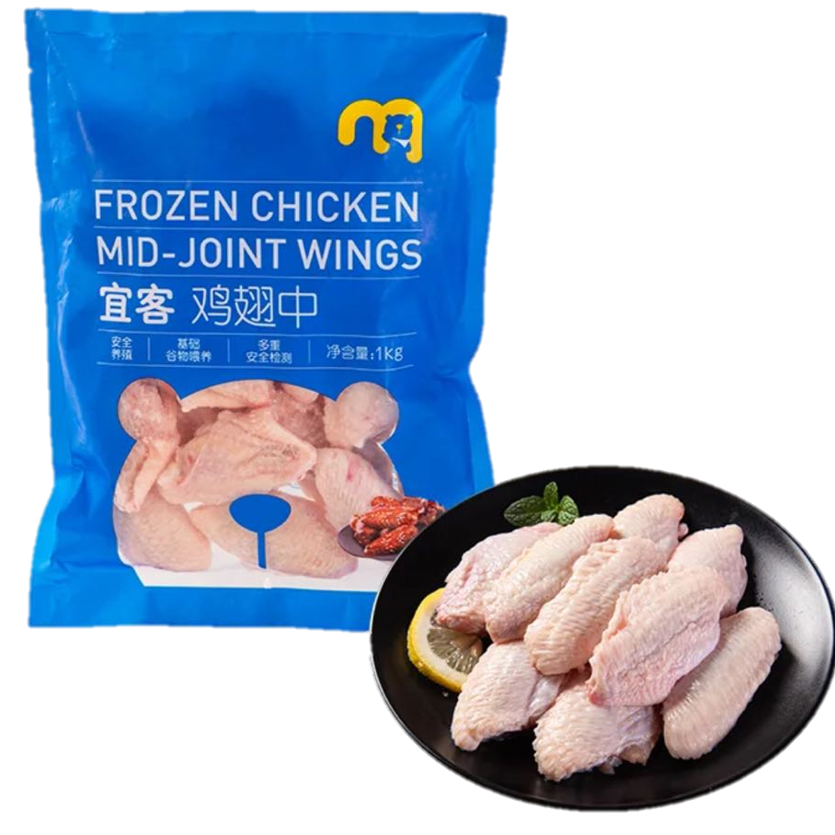
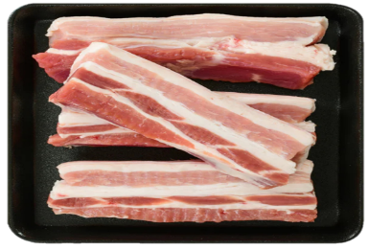
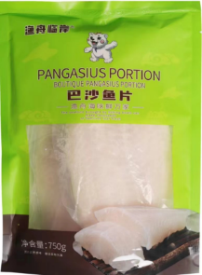
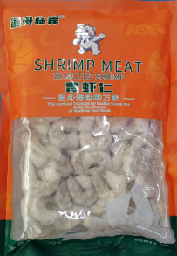
套餐三 生鲜盛宴
市内邮寄或自提
序号 | 商品编码 | 商品名称 | 商品优势
1 | 235042 | 梅肉1kg | 0-4度低温排酸，新鲜分切，品质好肉，肉质紧实，色泽红润，适合多种烹饪
2 | 235018 | 带皮五花肉1kg | 鲜香好肉，新鲜分切，鲜嫩看得见，肥瘦均匀层次分明，适合多种烹饪环境
3 | 367264 | 宜客鸡翅中1kg | 基础谷物饲养，专业分切，急冻锁鲜
4 | 海鲜组合 | 海鲜礼包 | 南美白对虾500g，巴沙鱼片750g，国产带鱼段500g，三去青虾仁500g
到店自提老师每人赠送麦臻选可生食鸡蛋15枚/盒

Slide 13
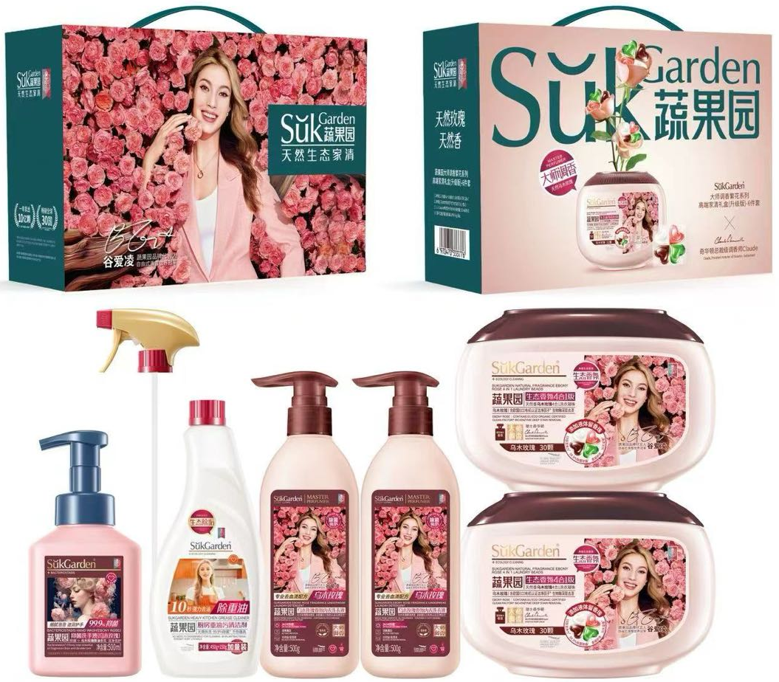
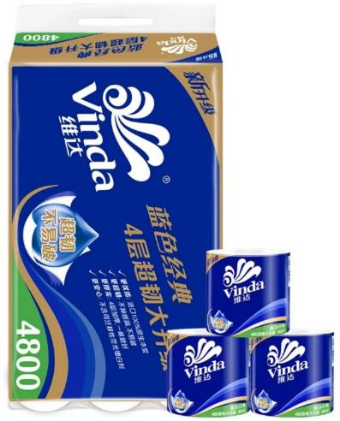



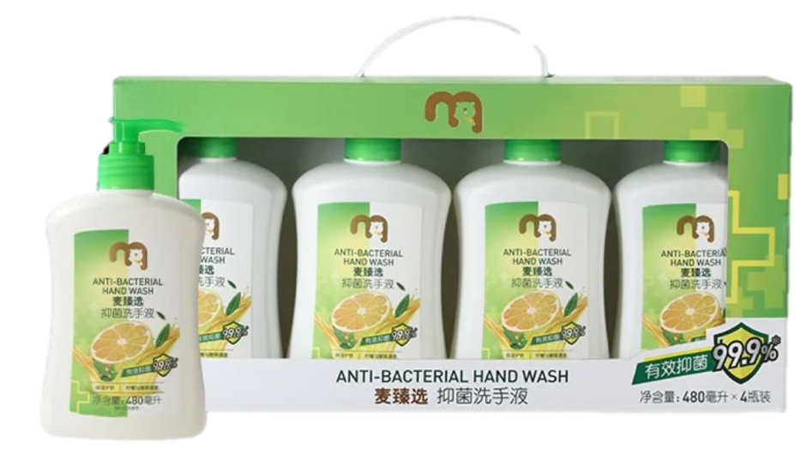
套餐四 洗化家清
省内邮寄或自提
序号 | 商品编码 | 商品名称 | 商品优势
1 | 371605 | SukGarden蔬果园大师调香繁花系列高端家清礼盒-6件套（乌木玫瑰抑菌洗手液500ml+厨房重油污清洁剂600ml+乌木玫瑰香氛内衣洗衣液500g*2+乌木玫瑰4和1洗衣凝珠30颗*2） | 大师调香，高定香氛曼妙纯粹
2 | 360747 | 麦臻选抑菌洗手液480毫升*4 | 泡沫细腻持久留香，日本原装进口
3 | 363304 | 宜客莹润香氛护手霜150g | 滋润保湿，晶莹透亮，山茶花提取物，茶叶提取物，母菊花提取物
4 | 243753 | 维达蓝色经典四层160克*30卷装卫卷 | 厚实耐用，湿水不易破，进口原生木浆
5 | 371220 | 施华蔻多效修护洗润套包400ml（洗发露）+60ml*2（洗发露1+润发乳1） | 修护干涩毛躁，多重功效，增加发芯强韧度
6 | 331334 | 狮王WHITE&WHITE小苏打元气美白牙膏(葡萄柚)4支装 | 高纯度小苏打，弱碱性绵密配方，防蛀固齿
到店自提老师每人赠送麦臻选可生食鸡蛋15枚/盒

Slide 14
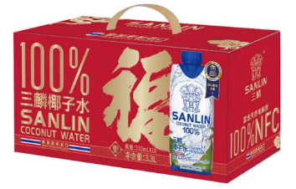
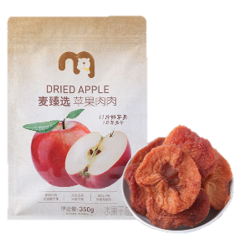
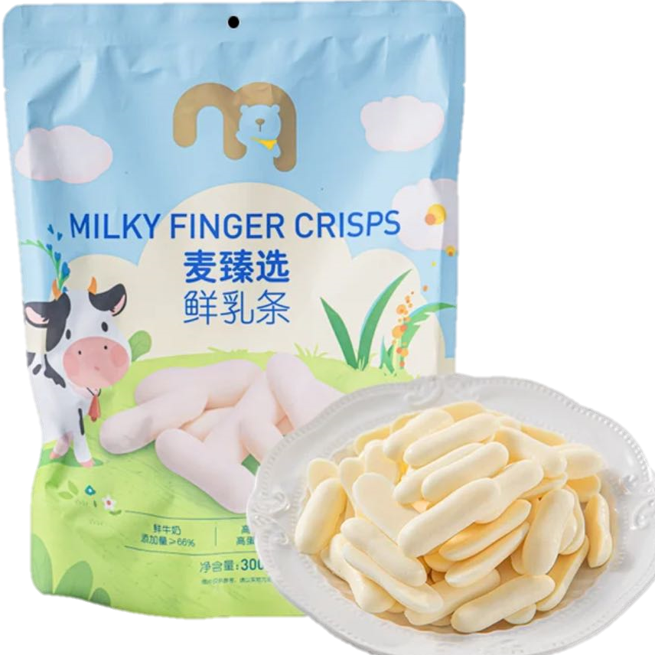
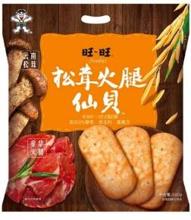
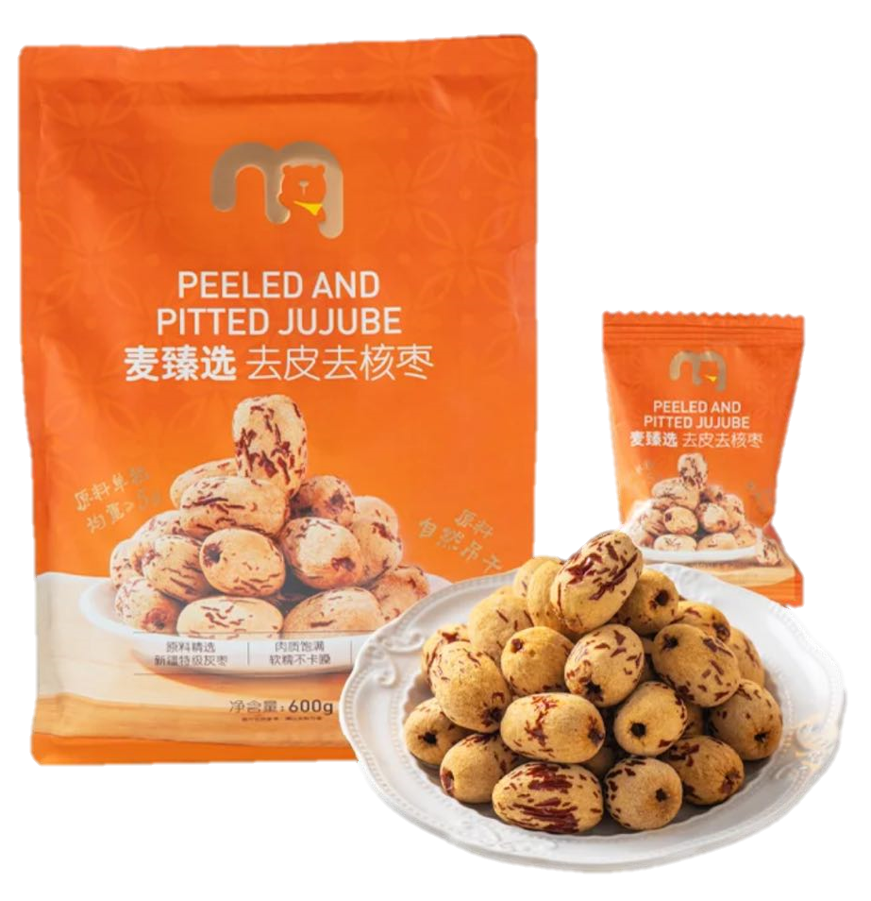

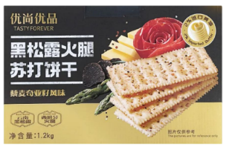
套餐五 秋游好拍档
省内邮寄或自提
序号 | 商品编码 | 商品名称 | 商品优势
1 | 372818 | 旺旺松茸火腿味仙贝500g | 松茸火腿咸鲜搭配，多重谷物营养酥脆
2 | 370216 | 麦臻选去皮去核枣600g | 精选原料，肉质软糯饱满，高膳食纤维
3 | 231780 | 三麟椰子水 330ml*10 | 泰国真香水椰，天然补水，健康0负担
4 | 341602 | 纽仕兰3.5g蛋白质全脂牛奶250ml*10 | 新西兰原装进口，100%生牛乳，3.5g优质乳蛋白，不添加蔗糖
5 | 326442 | 麦臻选苹果肉肉350g | 大片厚切，软糯香甜，原料只有优质苹果，独立小袋，去皮去核
6 | 362266 | 盐津铺子魔芋素毛肚（麻酱味）688g | 富含膳食纤维轻负担，老北京六必居麻酱
7 | 362674 | 麦臻选鲜乳条300g | 鲜牛奶添加量≥66%，高钙高蛋白，干净配料表
8 | 356427 | 优尚优品黑松露火腿苏打饼干1200g | 五种甄稀食材铸就好品质好味道，口感蓬松酥脆，好吃到停不下来
到店自提老师每人赠送麦臻选可生食鸡蛋15枚/盒

Slide 15


沈阳新供销运营管理集团有限公司
专属师大福利方案
1、国企信誉有保证
2、专属师大线上平台
3、即点即发，无需等待
4、包邮全国（新疆、西藏除外）

Slide 16

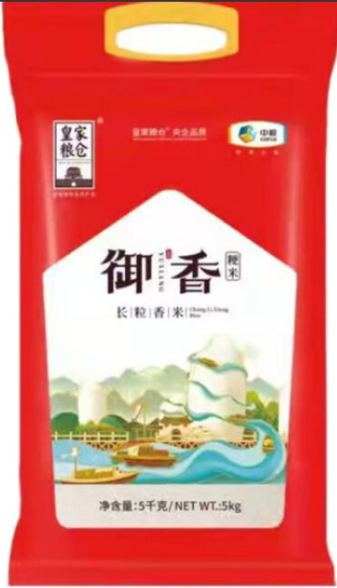


供销社套餐一（全国包邮）
中粮甄选超值粮油30公斤礼包
序号 | 产品名称 | 产品特点 | 数量
1 | 中粮福临门福至心礼非转基因一级大豆油 | 中粮严选优质非转基因大豆，先进标准化工艺浸出一级大豆油5L。 | 2
2 | 中粮皇家粮仓御香东北长粒香米 | 优选东北长粒香大米。外观细长均匀，洁白剔透。入口爽滑，咀嚼回弹不回生。无化学添加，新鲜自然米香，5KG装。 | 2
3 | 中粮福临门超精多用途小麦粉5KG | 精选麦源，采用现代制粉工艺，经全封闭研磨系统加工而成。产品粉质细腻，色泽自然麦香浓郁，耐蒸煮。制成品光洁透亮、口感爽滑。适合于制作中式面点。 | 2

Slide 17
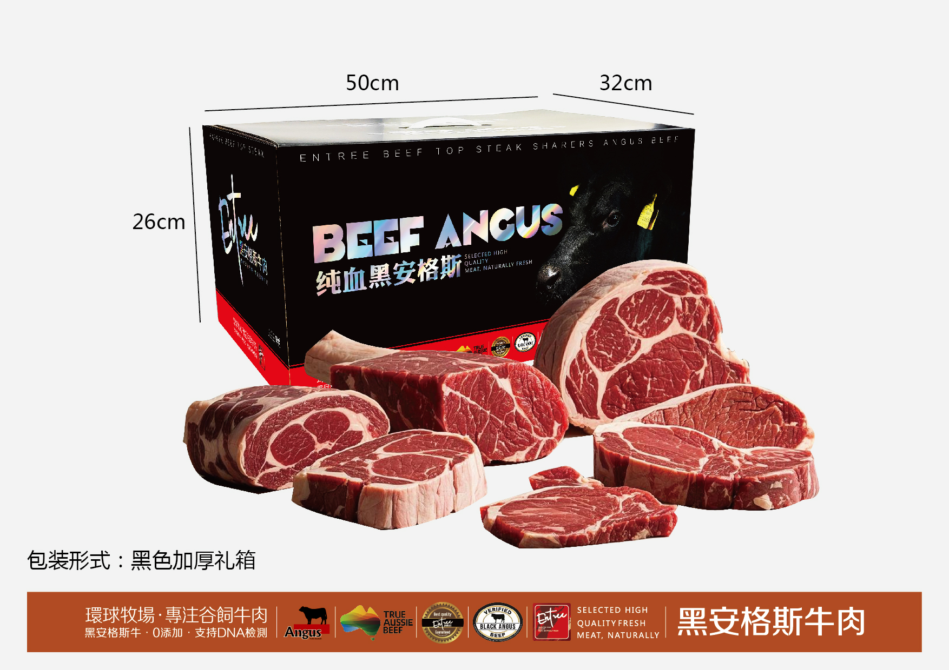
供销社套餐二（全国包邮）
进口安炊黑安格斯牛肉9斤礼盒
序号 | 产品 名称 | 产品特点 | 数量
1 | 安格斯原切谷饲牛腩 | 牛腩取自牛腹部及肋骨间的松软肌肉，天然带有筋、肉、油花，层次丰富。安格斯牛腩因品种优势，脂肪分布更均匀，呈现雪花纹理，兼具嚼劲与奶香，且低脂高蛋白，胆固醇含量较低。 适合长时间炖煮（如红烧、番茄炖），筋膜和油脂在慢火中融化，肉质软烂入味。也可煎烤，但需注意火候，避免过熟影响口感。 | 3斤
2 | 安格斯原切谷饲上脑 | 牛腩取自牛肩胛部靠近脊椎处，介于颈部与眼肉之间，肌肉结构复杂，含多条筋膜和交错纤维。雪花纹均匀，低脂高蛋白，胆固醇含量低。 适合制作牛排，但需注意火候（建议5-7分熟），避免过熟导致肉质变硬。带筋膜的上脑适合长时间炖煮（如番茄炖、红烧），或切薄片涮火锅，胶原蛋白融化后口感软糯。 | 2斤
3 | 安格斯原切谷饲带骨脖肉 | 牛脖骨位于牛颈部，连接头部与躯干，是牛经常活动的部位。其结构包含：外层为紧实瘦肉，脂肪含量低，蛋白质丰富；内层为牛脊髓和软骨，富含胶原蛋白和钙质；筋膜分布于肌肉间，增加口感层次。 适合长时间炖煮（如高压锅焖煮15-30分钟），使筋膜和骨髓软化，释放鲜味。满肉型脖骨肉质饱满，适合红烧或烤肉。 | 3斤
4 | 安格斯多肉牛小骨 | 选用牛脊骨与肋排骨的链接部位，蛋白质含量丰富，有助于增强肌肉力量，促进生长发育。富含胶原蛋白和钙质含有钙、磷、镁、铁等多种矿物质，对于维持骨骼健康、促进新陈代谢等起着重要作用。 煲汤需长时间炖煮（如高压锅焖煮15-30分钟），使筋膜和骨髓软化，释放鲜味。 | 1斤
5 | 人参 | 长白山3-5年鲜人参，适合煲汤时加入。 | 1
6 | 炖煮料包 | 多种天然炖煮香料，适合煲汤时加入。 | 2

Slide 18


供销社套餐三（全国包邮）
康巴赫-有钛不粘锅具三件套
货号：LPB-W03T 规格：32cm炒锅+26cm煎锅+22cm汤锅 重量：5.12kg
包装尺寸：38*18.5*64cm
产品特点：
◎一套锅具,让你烹饪更从容,烹炸煎煮，十八般厨艺，样样精通：32cm大口径炒锅
导热迅速，下厨如行云流水般，炒菜更自如；22cm汤锅精致口径，煲汤炖肉都可以
鲜浓营养就用这一口汤锅；26cm 煎盘美味香煎，轻油小食，鲜香诱人健康饮食
◎有钛无涂层，下厨不易粘：实力不易粘，持久耐用，少油炒菜不糊底，轻松下厨，
让您更加安心地烹饪。
◎底厚壁薄受热均匀，随心烹饪无压力：厚底薄壁，导热迅速均匀，炒菜时减少油烟产生，远离油腻烟气，让您清爽下厨。
◎通用平底锅底，聚能省时不挑炉灶：环形纹路平底锅底，均匀受热导热快，聚能不挑灶，电磁炉、燃气灶等均可用。
◎可视玻璃盖，烹饪过程一目了然：钢化玻璃盖耐热防爆更安全，美观大气，锅盖可视设计，随时掌握食物烹饪进程。
◎锅壁平滑不粗糙，轻松清洗。不留食物残渣和油污，减少厨房里的烦恼。

Slide 19



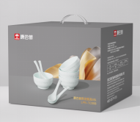
供销社套餐四（全国包邮）
富安娜逸享抗菌四季被
【产品品牌】富安娜
【产品面料】磨毛压花（聚酯纤维）
【产品填充】100%聚酯纤维（含抗菌功效）
【产品规格】203*229cm(1000g)
【产品重量】毛重约1.1kg 净重约1kg
【包装尺寸】复合袋包装57*15*48cm
【产品链接】https://item.jd.com/10080491948272.html
康巴赫青瓷餐具8头
【型号】LPB-TC008
【材质】高温陶瓷 【颜色】青色
【包装方式】彩盒 【外箱尺寸】287x185x163mm
【重量】1.5kg
【配置】4.5寸小碗*4，勺子*4
京东链接：https://item.jd.com/10127816624642.html

Slide 20

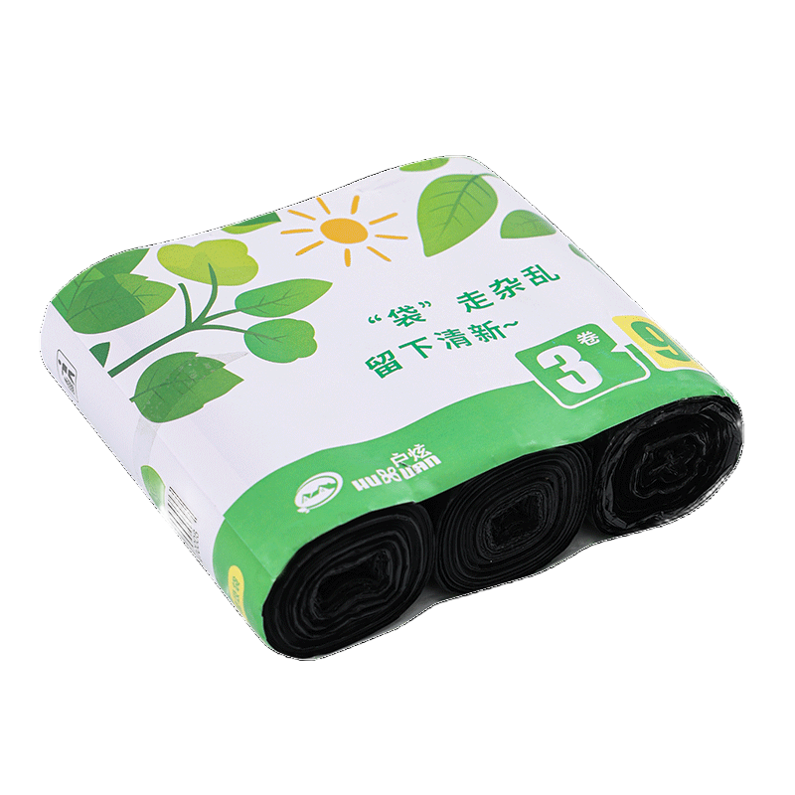


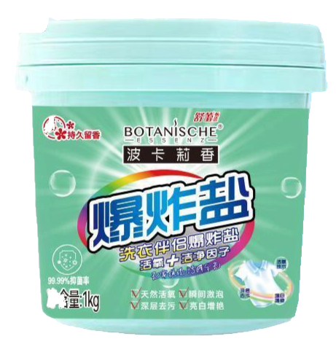





供销社套餐五（全国包邮）
舒蕾洗护洗化20公斤超值大礼包
序号 | 产品名称 | 数量
1 | 舒蕾甄选波卡莉香优雅百合高定香氛洗衣液-1.58kg | 3
2 | 舒蕾甄选波卡莉香强劲净澈香氛洁厕液-600g | 2
3 | 舒蕾甄选波卡莉香高定馥郁百合香皂-100g | 2
4 | 舒蕾甄选波卡莉香全效高能洗衣皂-210g | 2
5 | 舒蕾波卡莉香深层洁净香氛洗衣液500g | 4
6 | 舒蕾甄选波卡莉香除螨除菌净护洗衣凝珠-256g(32颗) | 1
7 | 舒蕾甄选波卡莉香冷水超洁香氛洗衣粉-1.08kg | 1
8 | 舒蕾甄选波卡莉香爆炸盐-1kg | 3
9 | 舒蕾樱花浪漫香氛洗手液-500g | 2
10 | 垃圾袋45*55*1包（3卷，每卷30个） | 10

Slide 21
工 作 要 求
1.信息统计截止时间为：2025年9月9日下班前
2.校工会统一设计福利套餐选择信息表，分别发给各分工会，各分工会自行发布填写。套餐选择文件也同时发布。
3.福利发放范围：全体工会会员（在编、人事代理、学校人事派遣）。

Slide 22
沈阳师范大学工会委员会
2025年9月

